Slide 1

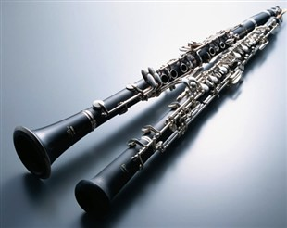

Slide 2
1、单簧管的种类与特点
2、管弦乐队中的单簧管
3、爵士乐中的单簧管

Slide 3
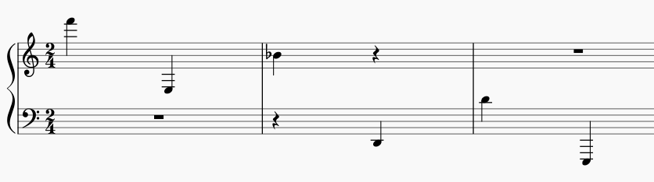
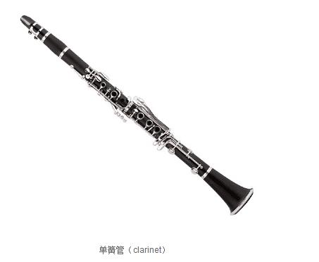
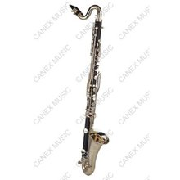
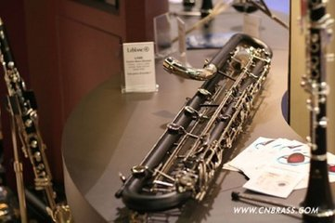
单簧管大家庭

Slide 4
单簧管发音特点
1、不同音区有不同特点：
-低音区低沉浓郁
-中音区发音不佳
-高音区圆润明亮
2、力度变化可以很大
fff
ppp
长笛和双簧管弱奏很困难

Slide 5
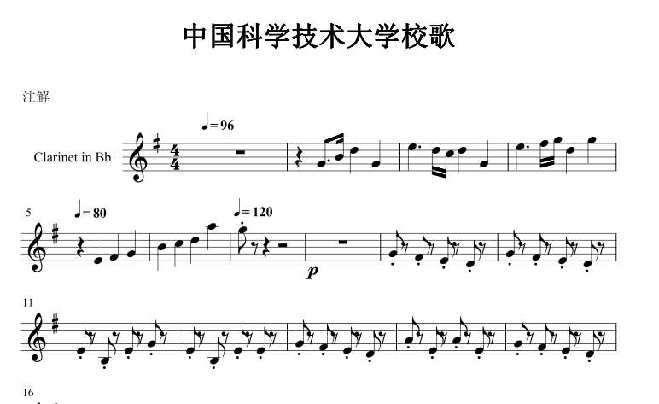
交响乐队中的单簧管
一般都在打节拍 ORZ

Slide 6
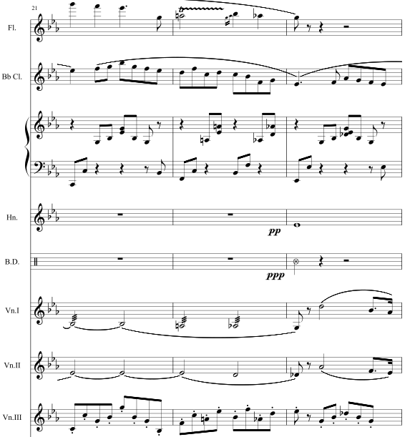
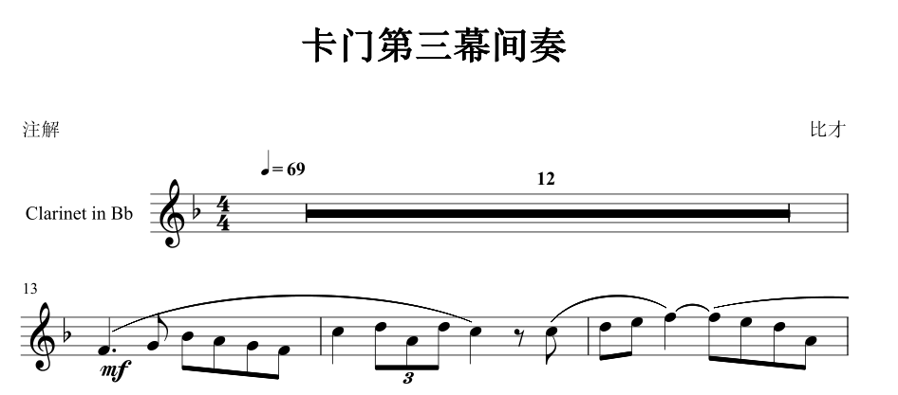
交响乐队中的单簧管
偶尔会有主旋律 - _ -
☝演奏分谱
指挥总谱☞

Slide 7
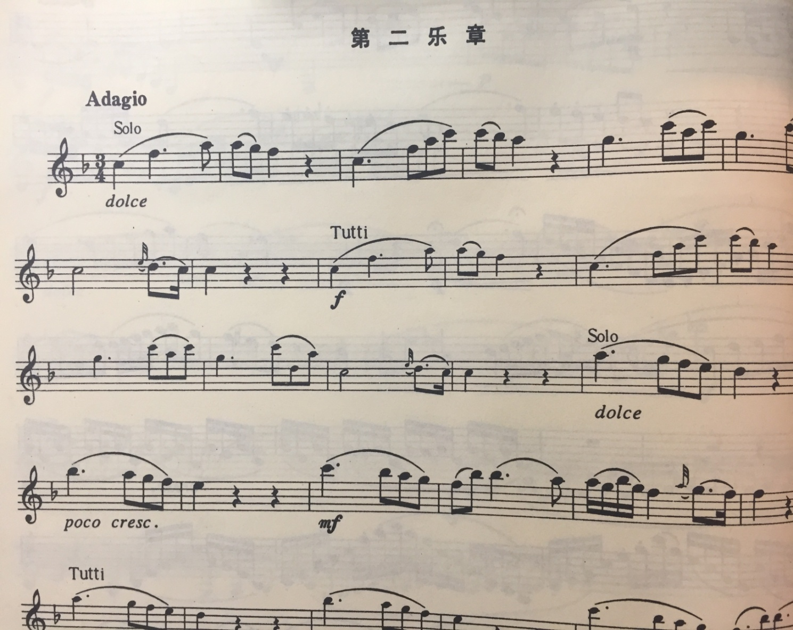
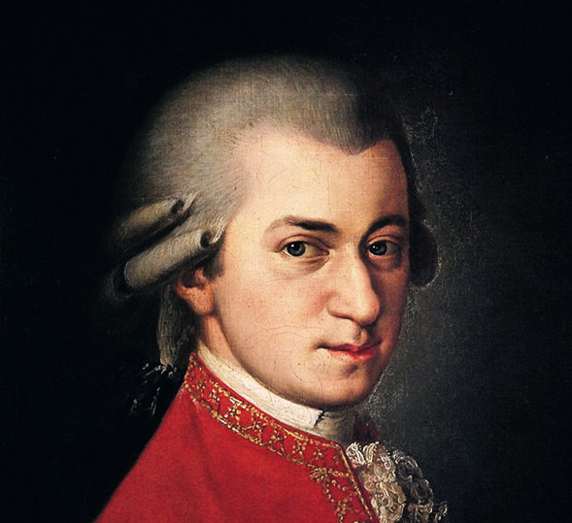
交响乐队中的单簧管
我们也有协奏曲 ^_^
我是你莫大爷

Slide 8
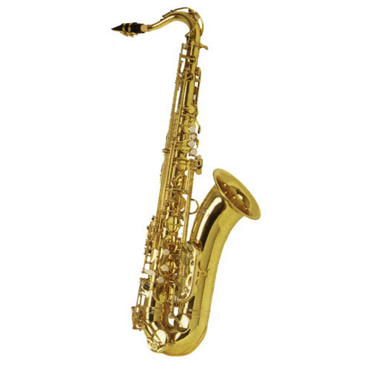
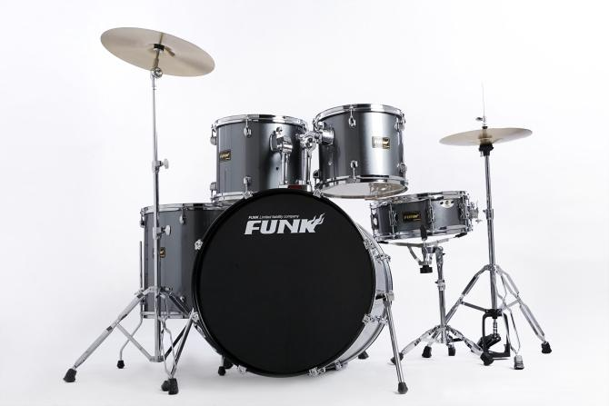
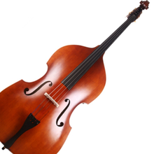
爵士乐中的单簧管
起源于美国新奥尔良市
与古典音乐有很大差别
主要乐器：萨克斯，单簧管，小号，架子鼓，钢琴，倍大提琴。。。

Slide 9
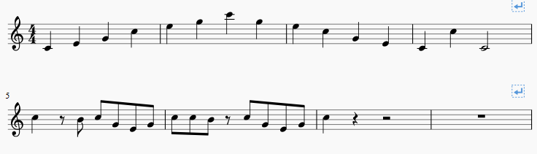
大三和弦 Vs. 大七和弦

Slide 10
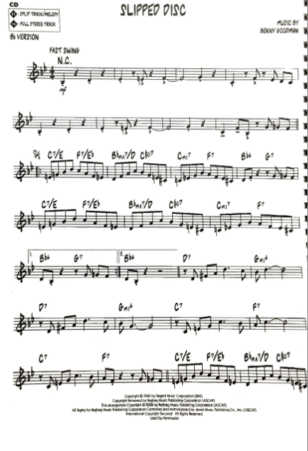
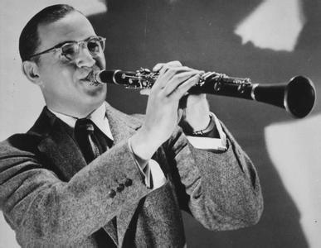

爵士乐中的单簧管
爵士乐单簧管演奏家
Benny Goodman

